Slide 1
Чергата
Домашно №2

Slide 2
Домашна работа

Slide 3
Домашна работа
Условие
Нарисувайте пъстра черга
Ивиците да са с различни вълнообразни контури
Да са разделени с бели лайсни с черно контурче
Цветовете на всички ивиците да са млечни
Срок – 1 седмица

Slide 4
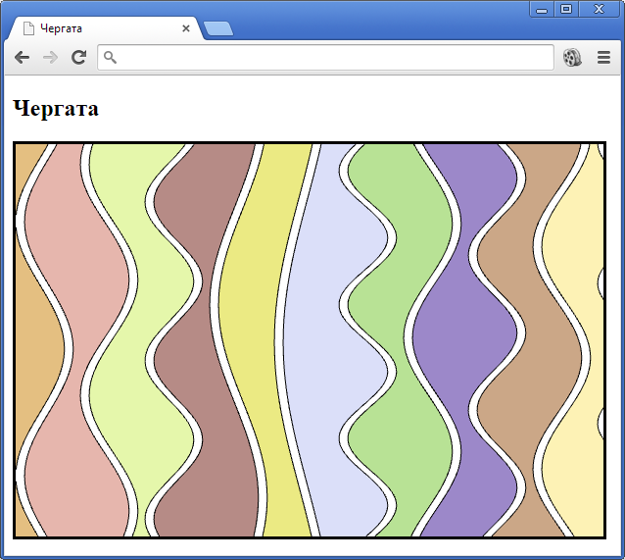

Slide 5
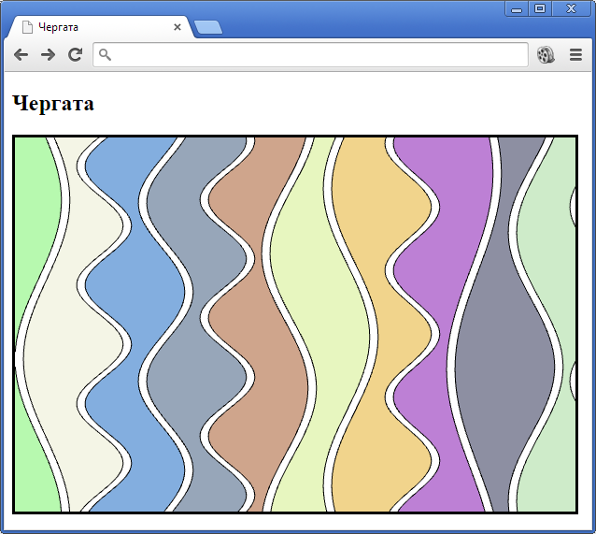
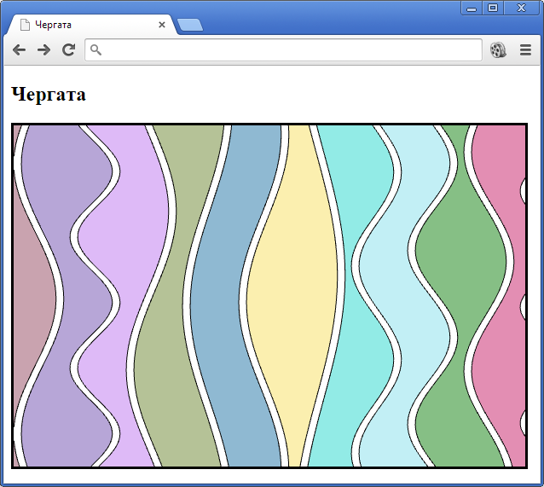
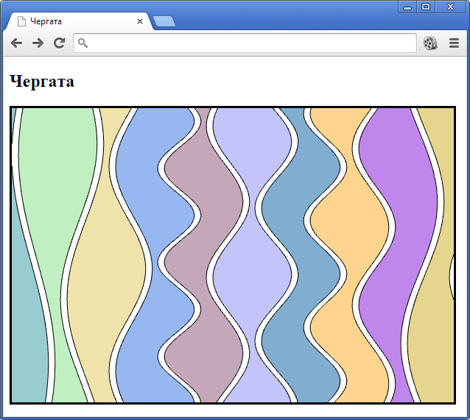
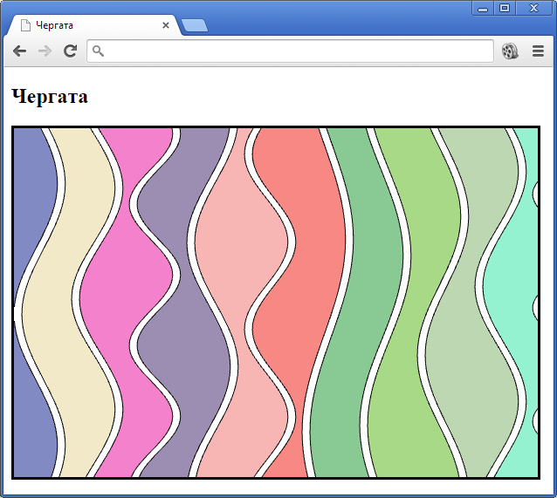
Файлове

Slide 6
Край

